Slide 1
2022实验指导

Slide 2
实验需要的平台
Logisim：一款免费软件，百度就可找到下载地址。QQ群也提供了一款。
头歌：用于检测电路正确性，和提交作业
【教学课堂邀请】张欢欢老师邀请您加入头歌平台教学课堂-《计算机组成原理（2022华东理工大学）》，您可以访问下方的链接，以学生身份加入该教学课堂。”链接：
https://www.educoder.net/classrooms/CVDLA9RJ?code=S379N
【教学课堂邀请】张欢欢老师邀请您加入头歌平台教学课堂-《计算机组成原理（2022华东理工大学）》，您可以复制邀请码，在下方的链接中，点击“加入课堂”按钮，在弹窗中输入邀请码和选择身份后，加入该教学课堂”链接：
https://www.educoder.net/classrooms
邀请码：用各班的邀请码
中国大学Mooc：https://www.icourse163.org/course/HUST-1205809816
计算机硬件系统设计_华中科技大学_中国大学MOOC(慕课) (icourse163.org)
用于学习怎么做实验

Slide 3
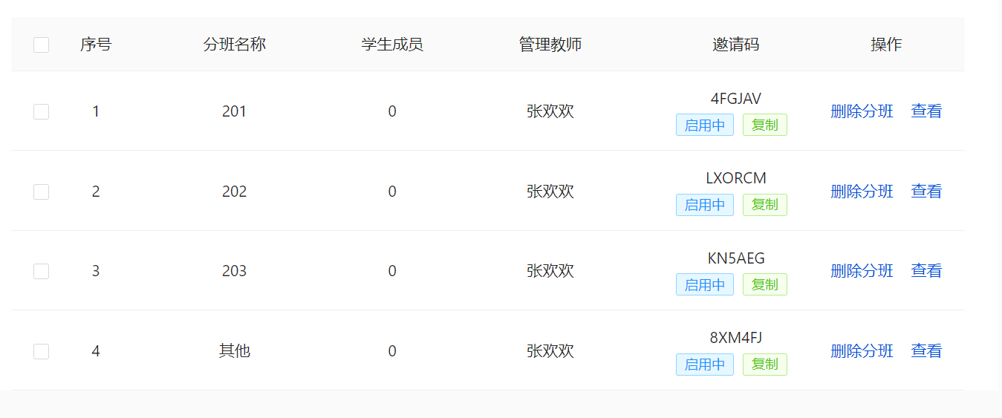
2022实验头哥平台课程
课程名称：计算机组成原理（2022华东理工大学）
大家进入头哥，注册，找到课程，用各自班级的邀请码进入。

Slide 4
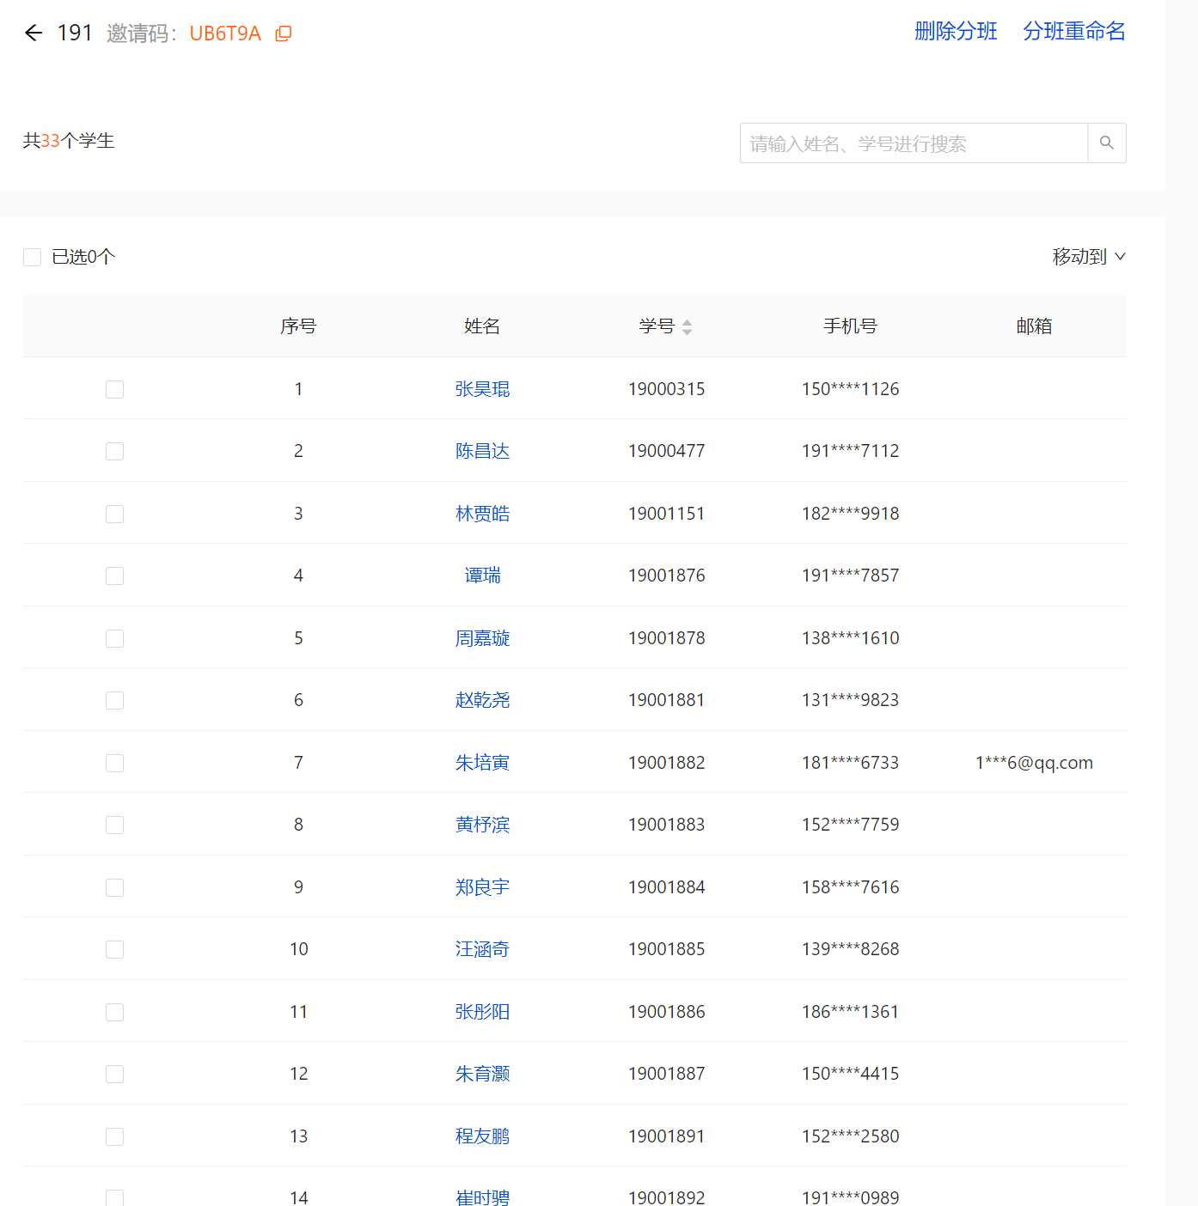
改实名

Slide 5
实验实施
在MOOC听讲解
在logisim画电路
画好电路保存为XX.circ文件（注意不要改外观设计）
在文件夹中找到上述文件---打开方式---记事本---全选----拷贝
打开头歌平台，找到对应实验
右侧代码区---CTRL+a 全选---删除---把上述拷贝的黏贴
右下角 ---评测

Slide 6
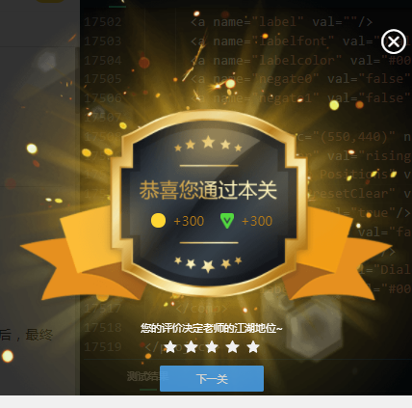

Slide 7
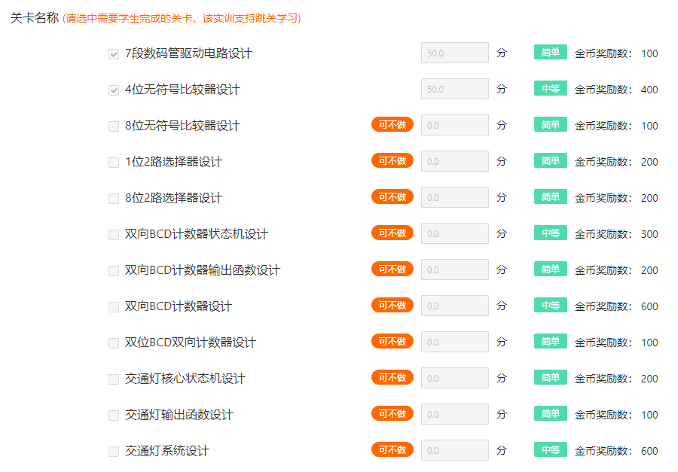
我们要做的实验
数字逻辑---交通灯系统设计(HUST)：新手上路

Slide 8
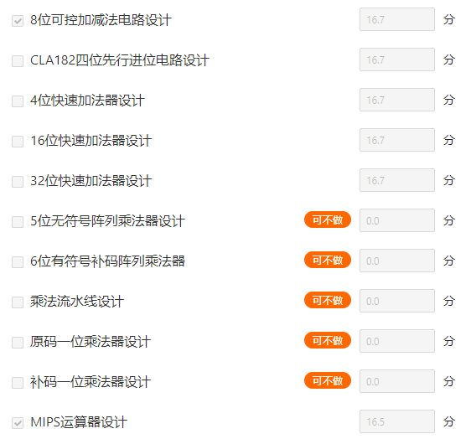
运算器设计(HUST)

Slide 9
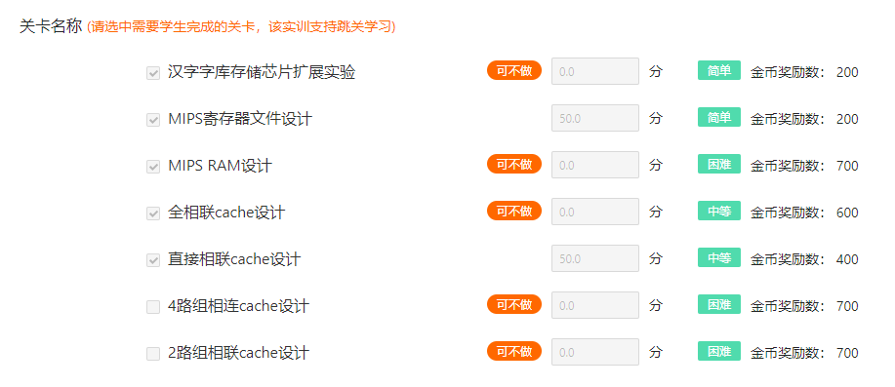
存储系统设计(HUST)

Slide 10
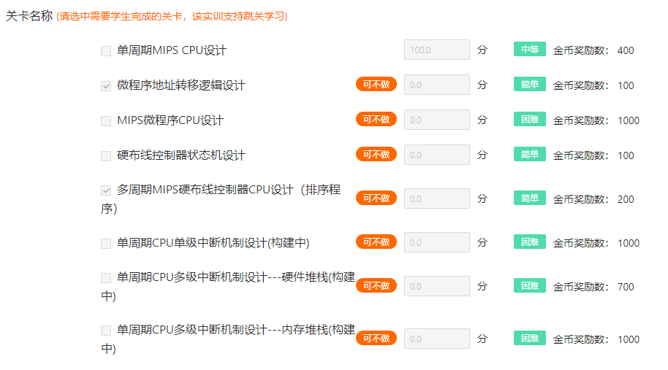
MIPS CPU设计(HUST)

Slide 11
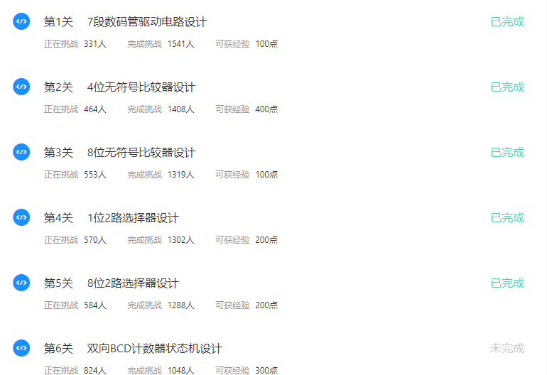
老师已完成的

Slide 12
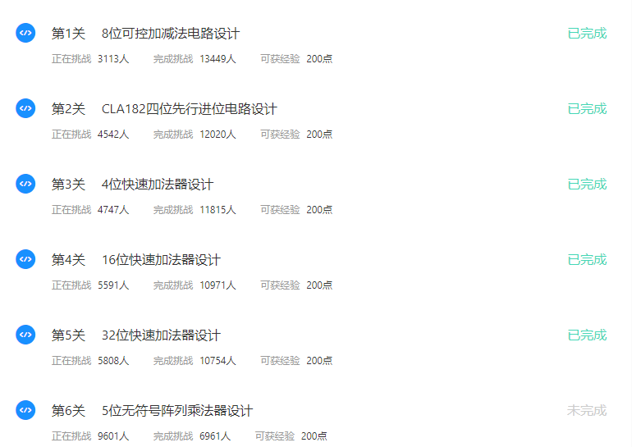

Slide 13
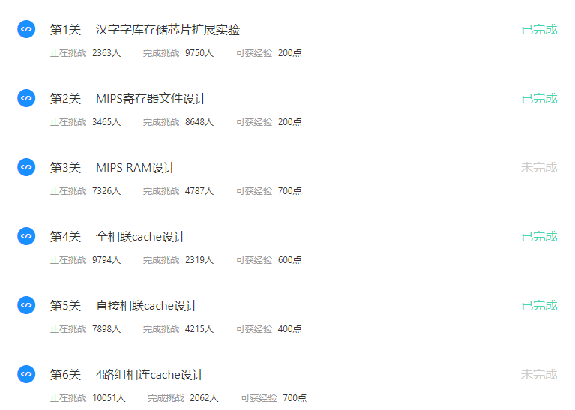

Slide 14
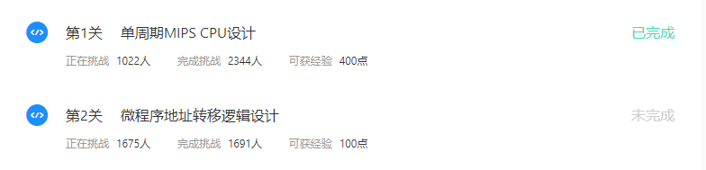

Slide 15
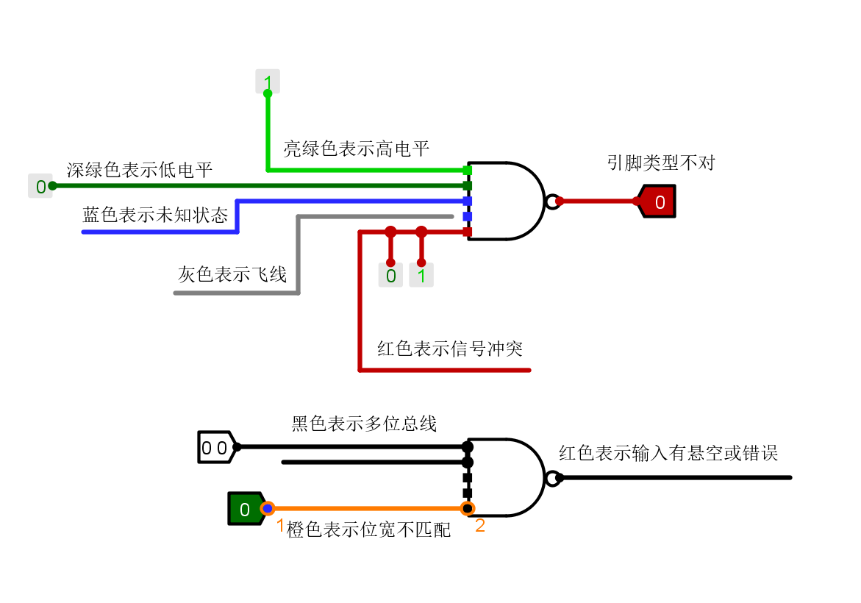
特别有用的

Slide 16
特别有用的
组成原理实验常用问题2020-7-4.pdf
Cs3410.jar 拷贝到电路文件夹就不报错了
上述文件见QQ群

Slide 17
实验要求
两人一组。做出来后，每人都要在头歌上闯一遍关，没闯的视为未做。
所有实验截至7.10。实验报告也是这个时间截止。
实验报告加上封面，存成一个pdf文件交到我们上课的平台（在作业里由助教姐姐发作业贴）
实验报告一人一份，每份内容要不一样
实验报告按模板写，要有页码，加封面装订。先交班长，班长按学号排序，考试的时候带来交给我。

